Slide 1
Ни к чему стоять на месте,
От безделья скучать,
Мы попробуем все вместе
Что-то новое узнать.
Всех внимательных, пытливых
Важные открытья ждут.
По дороге школьных знаний
Всех к успеху приведут!

Slide 2
48
- 40
+90
- 50
+2
-30
- 12
= 8

Slide 3
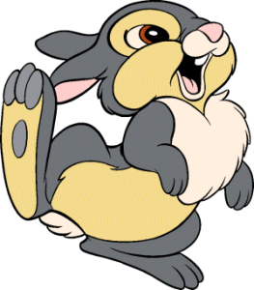
ДАВАЙТЕ
ПОСЧИТАЕМ!

Slide 4
90 – 40
50

Slide 5
72 - 8
64

Slide 6
69 - 9
60

Slide 7
Выбери из данных выражений уравнение
64 – 23 – 11= 30
20 + х = 34
34 + 6 < 57
53 > 35

Slide 8
Проверка
20 + х = 34
х = 34 – 20
х = 14
20 + 14 = 34
34 =34

Slide 9
Х + 13 = 35 + 5
х + 13 = 35 + 5
х + 13 = 40
х= 40 -13
х= 27
27+13= 35+5
40 =40

Slide 12
Спасибо за урок!!!

